Slide 1





BÀI 4. PHÉP THỬ NGẪU NHIÊN VÀ KHÔNG GIAN MẪU XÁC SUẤT CỦA BIẾN CỐ
(Tiết 4)

Slide 2

Hình thành kiến thức
Mở đầu
Luyện tập
Vận dụng
CÁC HOẠT ĐỘNG

Slide 3
BÀI 4. PHÉP THỬ NGẪU NHIÊN VÀ KHÔNG GIAN MẪU XÁC SUẤT CỦA BIẾN CỐ
01
Trò chơi:
Chiếc nón kỳ diệu
02
Sơ đồ tư duy:
Hệ thống kiến thức
Luyện tập
03
04
Vận dụng

Slide 4

HOẠT ĐỘNG
Mở đầu

Slide 5
TRÒ CHƠI: CHIẾC NÓN KỲ DIỆU
BẮT ĐẦU

Slide 6
CHIẾC NÓN KỲ DIỆU
Cách chơi: 1 HS lên điều khiển vòng quay để chọn bạn chơi. Vòng quay dừng ở tên ai thì bạn đó được chọn câu hỏi. Trả lời đúng được chọn phần quà. Trả lời sai thì một bạn khác giành quyền trả lời.
Mỗi câu có 30 giây suy nghĩ và trả lời.
Notes:
- Cách quay vòng quay:
Nhấn vào vòng quay để quay, nhấn lần 2 vào vòng quay để dừng.

Slide 7



CHIẾC NÓN
KỲ DIỆU
1
2
3
4
KẾT THÚC
TRÒ CHƠI
CHỌN
PHẦN THƯỞNG

Slide 8







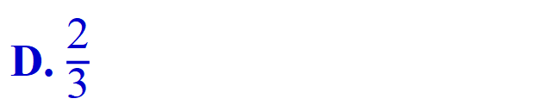
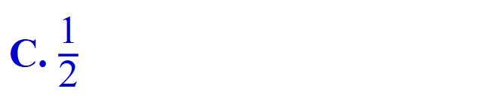
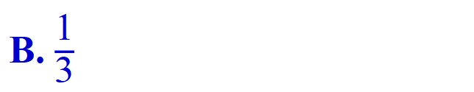
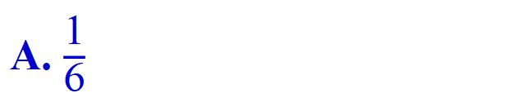
Câu 1: Xét phép thử “Gieo xúc xắc 1 lần”.
Xác suất để xuất hiện mặt có 6 chấm là
A. $\frac{\text{1}}{\text{6}}$
B. $\frac{\text{1}}{\text{3}}$
C. $\frac{\text{1}}{\text{2}}$
D. $\frac{\text{2}}{\text{3}}$
QUAY VỀ

Slide 9

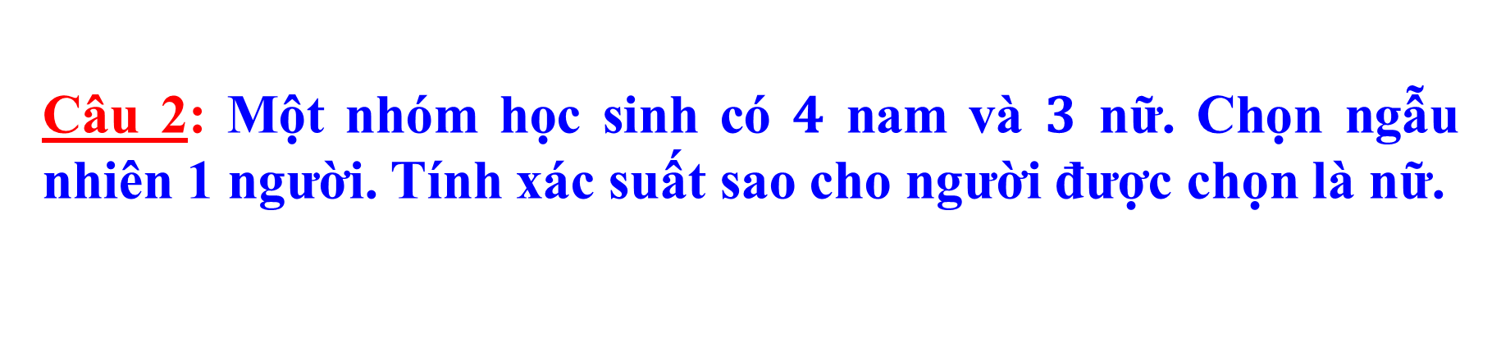
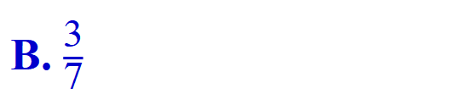
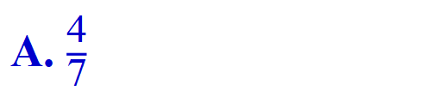
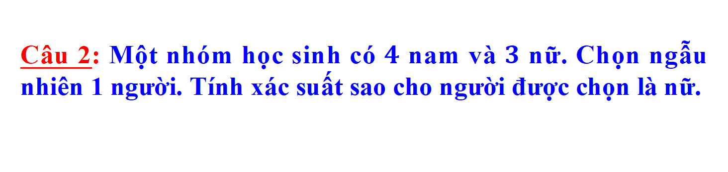
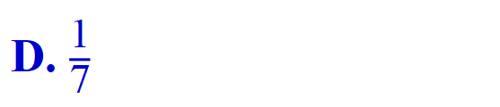
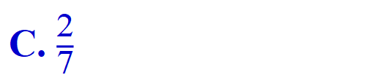
Câu 2: Một nhóm học sinh có $4$ nam và $3$ nữ. Chọn ngẫu nhiên 1 người. Tính xác suất sao cho người được chọn là nữ.
A. $\frac{\text{4}}{\text{7}}$
B. $\frac{\text{3}}{\text{7}}$
C. $\frac{\text{2}}{\text{7}}$
D. $\frac{\text{1}}{\text{7}}$
QUAY VỀ

Slide 10
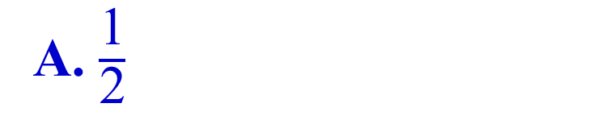
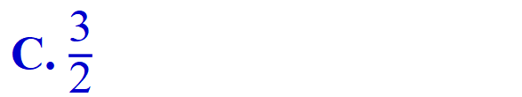
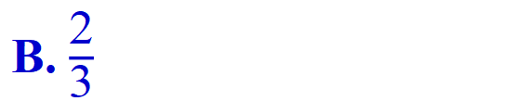
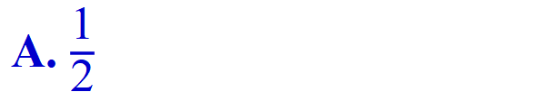
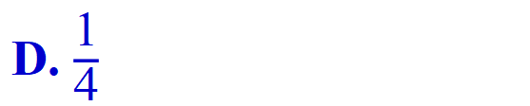
Câu 3: Một nhóm học sinh có 2 bạn lớp 9A (Lan, Hiếu) và 2 bạn lớp 9B (Tùng, Phương). Chọn ngẫu nhiên 2 người. Tính xác suất sao cho 2 người được chọn thuộc cả hai lớp 9A và 9B.
A. $\frac{\text{1}}{\text{2}}$
B. $\frac{\text{2}}{\text{3}}$
C. $\frac{\text{3}}{\text{2}}$
D. $\frac{\text{1}}{\text{4}}$
QUAY VỀ

Slide 11
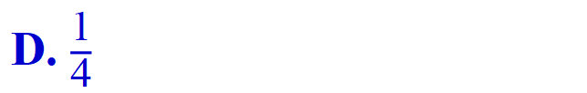
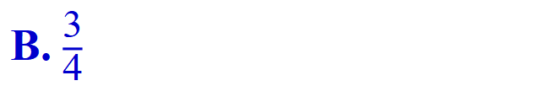

Câu 4: Hộp thứ nhất có 1 quả bóng trắng, 1 quả bóng đỏ. Hộp thứ hai có 1 quả bóng đỏ, 1 quả bóng xanh. Các quả bóng cùng loại, cùng khối lượng. Lấy ngẫu nhiên mỗi hộp 1 quả. Xác suất để lấy được hai quả bóng cùng màu là
A. 1
B. $\frac{\text{3}}{\text{4}}$
C. $\frac{\text{1}}{\text{2}}$
D. $\frac{\text{1}}{\text{4}}$
QUAY VỀ

Slide 12




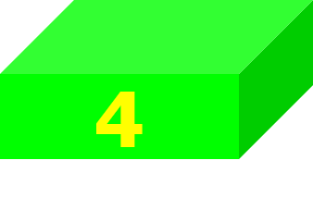
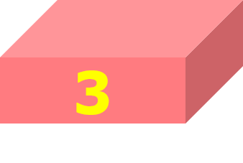


8 điểm
9 điểm
10 điểm
9 điểm
QUAY VỀ

Slide 13

BÀI 4. PHÉP THỬ NGẪU NHIÊN VÀ KHÔNG GIAN MẪU XÁC SUẤT CỦA BIẾN CỐ
HÌNH THÀNH KIẾN THỨC
Tổng hợp lại kiến thức đã học của bài 4

Slide 14


Là tập hợp các kết quả có thể xảy ra
Phép thử ngẫu nhiên:
Không gian mẫu của phép thử
Là các phép thử không thể đoán trước được kết quả
BÀI 4
Xác suất của biến cố
$$\text{P}\text{(}\text{A}\text{)=}\frac{\text{S}\text{ố }\text{k}\text{ế}\text{t} \text{qu}\text{ả }\text{thu}\text{ậ}\text{n} \text{l}\text{ợ}\text{i} \text{cho} \text{A}}{\text{T}\text{ổ}\text{ng} \text{s}\text{ố }\text{k}\text{ế}\text{t} \text{qu}\text{ả }\text{c}\text{ó }\text{th}\text{ể }\text{x}\text{ả}\text{y} \text{ra}}$$

Slide 15
LUYỆN TẬP
BÀI 4. PHÉP THỬ NGẪU NHIÊN VÀ KHÔNG GIAN MẪU XÁC SUẤT CỦA BIẾN CỐ
Tìm được không gian mẫu,
Tính được tổng số kết quả có thể xảy ra
- Tính được xác suất của biến cố

Slide 16



BÀI 4. PHÉP THỬ NGẪU NHIÊN VÀ KHÔNG GIAN MẪU XÁC SUẤT CỦA BIẾN CỐ
Bài 4: Nhóm học sinh tình nguyện khối $9$ của một trường THCS có $\text{6}$ bạn, trong đó có $\text{3}$ bạn nam là: Trung (9A); Quý (9A); Việt (9C) và $\text{3}$ bạn nữ là: An (9A); Châu (9B); Hương (9D). Chọn ngẫu nhiên một bạn trong nhóm để tham gia hoạt động tình nguyện của trường.
Liệt kê các kết quả có thể xảy ra đối với phép thử trên. Có tất cả bao nhiêu kết quả có thể xảy ra?
Tính xác suất của mỗi biến cố sau:
A: “Bạn được chọn ra là nữ”
B: “Bạn được chọn ra thuộc lớp 9A”

Slide 17

Bài giải
a) Tất cả các kết quả có thể xảy ra của phép thử trên là:
Trung (lớp 9A); Quý (lớp 9A); Việt (lớp 9C); An (lớp 9A); Châu (lớp 9B); Hương (lớp 9D).
Do đó, số phần tử của tập hợp $\text{}$ là $\text{6}$
b) Các kết quả thuận lợi của biến cố $\text{A}$ “Bạn được chọn ra là nữ” là:
An (lớp 9A); Châu (lớp 9B); Hương (lớp 9D).
Do đó, có 3 kết quả thuận lợi cho biến cố $\text{A}$ .
Vậy $\text{P}\left(\text{A}\right) \text{=} \frac{\text{3}}{\text{6}} \text{=} \frac{\text{1}}{\text{2}}$

Slide 18

Bài giải
a) Tất cả các kết quả có thể xảy ra của phép thử trên là:
Trung (lớp 9A); Quý (lớp 9A); Việt (lớp 9C); An (lớp 9A); Châu (lớp 9B); Hương (lớp 9D).
Do đó, số phần tử của tập hợp $\text{}$ là $\text{6}$
b) Các kết quả thuận lợi của biến cố $\text{B}$ “Bạn được chọn ra thuộc lớp $9A$” là:
Trung (lớp 9A); Quý (lớp 9A); An (lớp 9A).
Do đó, có 3 kết quả thuận lợi cho biến cố $\text{B}$.
Vậy $\text{P}\left(\text{B}\right) \text{=} \frac{\text{3}}{\text{6}} \text{=} \frac{\text{1}}{\text{2}}$

Slide 19

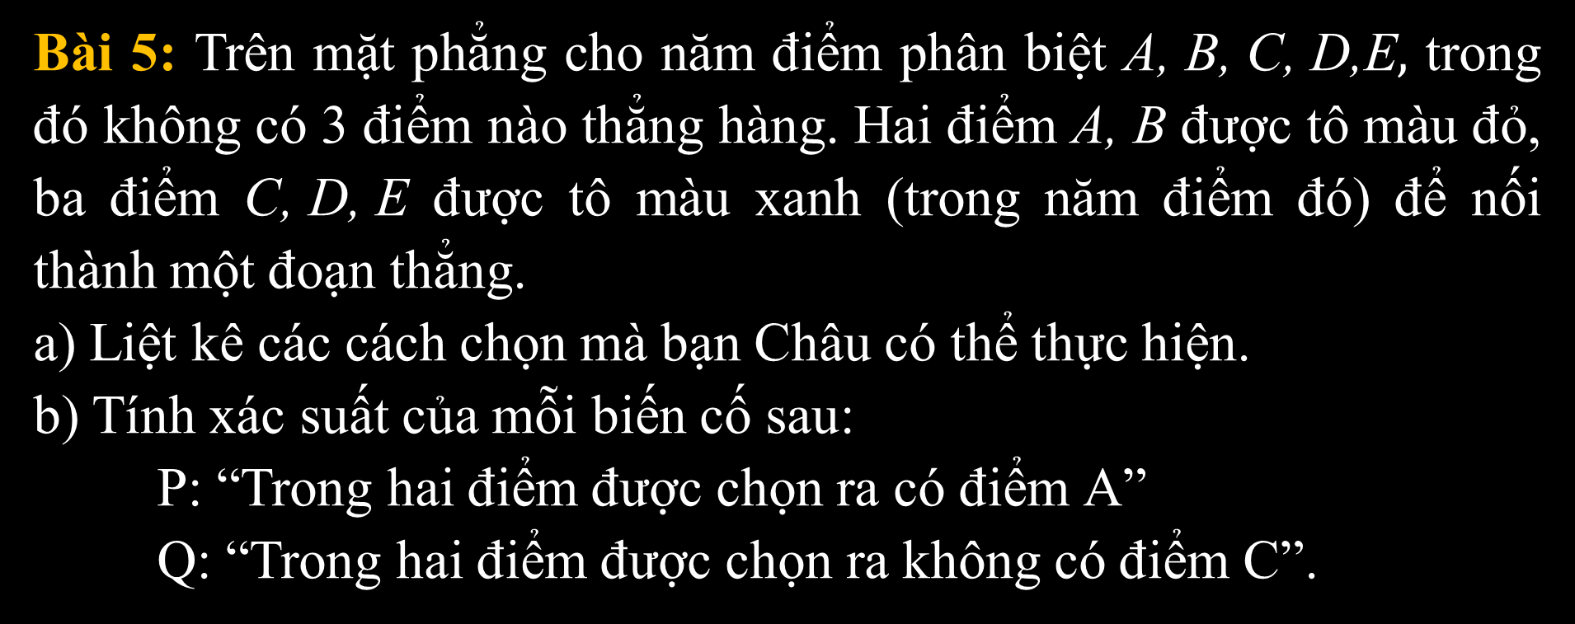
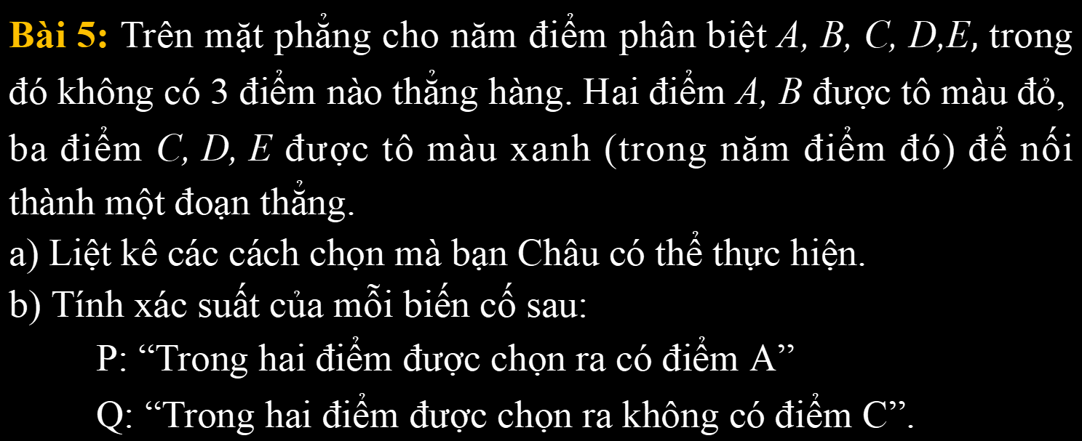
BÀI 4. PHÉP THỬ NGẪU NHIÊN VÀ KHÔNG GIAN MẪU XÁC SUẤT CỦA BIẾN CỐ
Bài 5: Trên mặt phẳng cho năm điểm phân biệt $\text{A}\text{, }\text{B}\text{, }\text{C}\text{, }\text{D}\text{,}\text{E},$ trong đó không có $\text{3}$ điểm nào thẳng hàng. Hai điểm $\text{A}\text{, }\text{B}$ được tô màu đỏ, ba điểm $\text{C}\text{, }\text{D}\text{, }\text{E}$ được tô màu xanh (trong năm điểm đó) để nối thành một đoạn thẳng.
a) Liệt kê các cách chọn mà bạn Châu có thể thực hiện.
b) Tính xác suất của mỗi biến cố sau:
P: “Trong hai điểm được chọn ra có điểm $\text{A}$”
Q: “Trong hai điểm được chọn ra không có điểm $\text{C}$”.

Slide 20

Bài giải
a) Tất cả các cách chọn mà bạn Châu có thể thực hiện là:
$$\text{AC}\text{; }\text{AD}\text{; }\text{AE}\text{; }\text{BC}\text{; }\text{BD}\text{; }\text{BE}$$
Do đó, số phần tử của tập hợp $\text{}$ bằng $\text{6}$
b) * Các kết quả thuận lợi của biến cố $\text{P}$: “Trong hai điểm được chọn ra, có điểm $\text{A}$” là $\text{AC}\text{; }\text{AD}\text{; }\text{AE}.$
Do đó, có 3 kết quả thuận lợi cho biến cố P.
Xác suất của biến cố là $\text{P}$ là $\text{P}\left(\text{P}\right) \text{= }\frac{\text{3}}{\text{6}} \text{=} \frac{\text{1}}{\text{2}}$

Slide 21
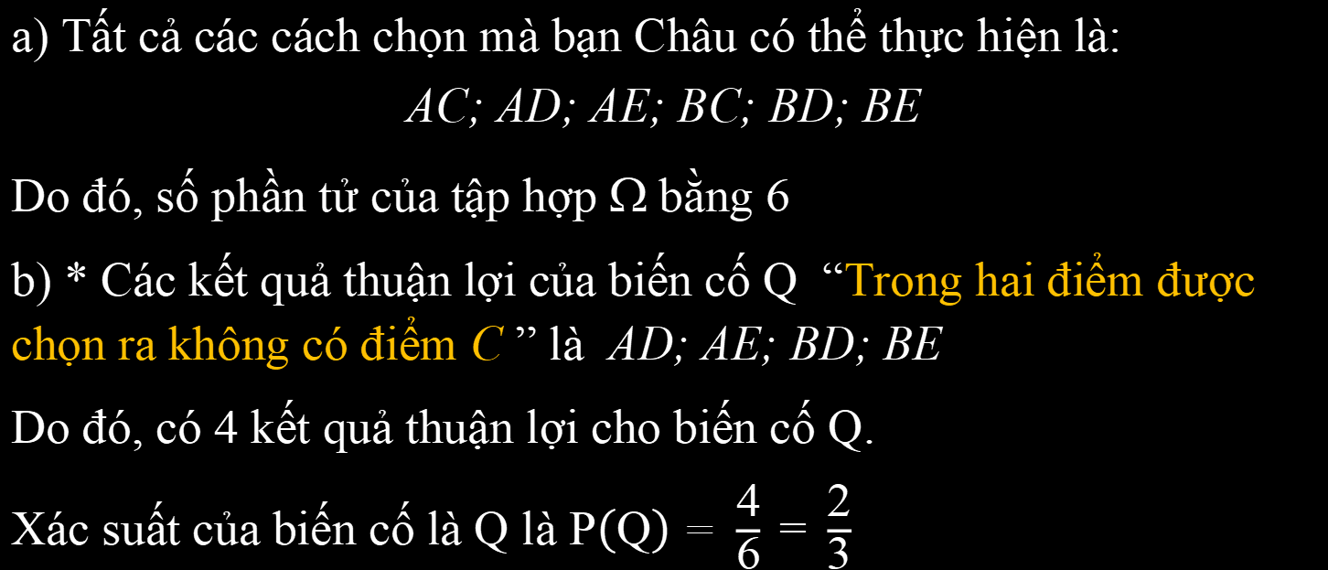
Bài giải
a) Tất cả các cách chọn mà bạn Châu có thể thực hiện là:
$$\text{AC}\text{; }\text{AD}\text{; }\text{AE}\text{; }\text{BC}\text{; }\text{BD}\text{; }\text{BE}$$
Do đó, số phần tử của tập hợp $\text{}$ bằng $\text{6}$
b) * Các kết quả thuận lợi của biến cố $\text{Q}$ “Trong hai điểm được chọn ra không có điểm $\text{C}$ ” là $\text{AD}\text{; }\text{AE}\text{; }\text{BD}\text{; }\text{BE}$
Do đó, có 4 kết quả thuận lợi cho biến cố $\text{Q}$.
Xác suất của biến cố là $\text{Q}$ là $\text{P}\left(\text{Q}\right) \text{= }\frac{\text{4}}{\text{6}} \text{=} \frac{\text{2}}{\text{3}}$

Slide 22
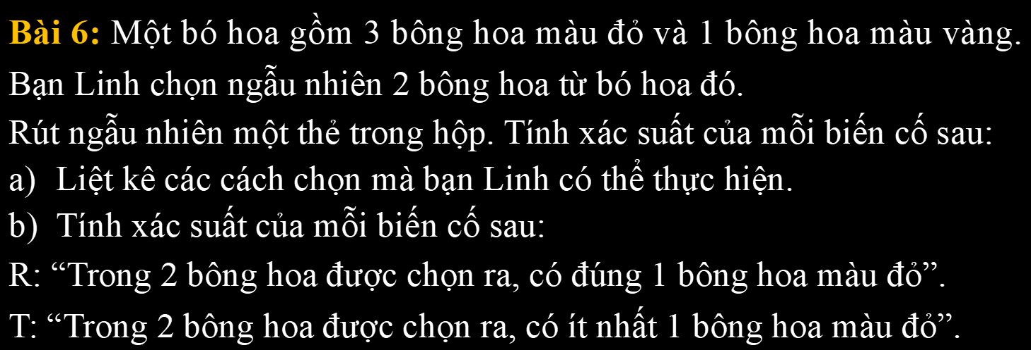
BÀI 4. PHÉP THỬ NGẪU NHIÊN VÀ KHÔNG GIAN MẪU XÁC SUẤT CỦA BIẾN CỐ
Bài 6: Một bó hoa gồm $\text{3}$ bông hoa màu đỏ và $\text{1}$ bông hoa màu vàng. Bạn Linh chọn ngẫu nhiên $\text{2}$ bông hoa từ bó hoa đó.
Rút ngẫu nhiên một thẻ trong hộp. Tính xác suất của mỗi biến cố sau:
Liệt kê các cách chọn mà bạn Linh có thể thực hiện.
Tính xác suất của mỗi biến cố sau:
R: “Trong $\text{2}$ bông hoa được chọn ra, có đúng $\text{1}$ bông hoa màu đỏ”.
T: “Trong $\text{2}$ bông hoa được chọn ra, có ít nhất $\text{1}$ bông hoa màu đỏ”.

Slide 23

Bài giải
Giả sử 3 bông hoa màu đỏ là đỏ 1; đỏ 2; đỏ 3.
Tất cả các cách chọn mà bạn Linh có thể thực hiện là: đỏ 1 và vàng; đỏ 2 và vàng; đỏ 3 và vàng; đỏ 1 và đỏ 2; đỏ 1 và đỏ 3; đỏ 2 và đỏ 3.
Vậy tập hợp $\text{}$ có $\text{6}$ phần tử.
b) * Các kết quả thuận lợi của biến cố $\text{R}$ “Trong 2 bông hoa được chọn ra, có đúng 1 bông hoa màu đỏ” là:
Đỏ 1 và vàng; đỏ 2 và vàng; đỏ 3 và vàng.
Vậy có $3$ kết quả thuận lợi cho biến cố $\text{R}$.
Xác suất của biến cố là $\text{P}\text{(}\text{R}\text{) }\text{= }\frac{\text{3}}{\text{6}} \text{=} \frac{\text{1}}{\text{2}}$

Slide 24

Bài giải
Giả sử 3 bông hoa màu đỏ là đỏ 1; đỏ 2; đỏ 3.
Tất cả các cách chọn mà bạn Linh có thể thực hiện là: đỏ 1 và vàng; đỏ 2 và vàng; đỏ 3 và vàng; đỏ 1 và đỏ 2; đỏ 1 và đỏ 3; đỏ 2 và đỏ 3.
Vậy tập hợp $\text{}$ có $\text{6}$ phần tử.
b) * Các kết quả thuận lợi của biến cố $T$ “Trong 2 bông hoa được chọn ra, có ít nhất 1 bông hoa màu đỏ” là: đỏ 1 và vàng; đỏ 2 và vàng; đỏ 3 và vàng; đỏ 1 và đỏ 2; đỏ 1 và đỏ 3; đỏ 2 và đỏ 3.
Vậy có $6$ kết quả thuận lợi cho biến cố $T$.
Xác suất của biến cố là $\text{P}\text{(}\text{T}\text{) }\text{= }\frac{\text{6}}{\text{6}} \text{=} \text{1}$

Slide 25
CỦNG CỐ
BÀI 4. PHÉP THỬ NGẪU NHIÊN VÀ KHÔNG GIAN MẪU XÁC SUẤT CỦA BIẾN CỐ
Vận dụng kiến thức đã học giải quyết vấn đề thực tế.

Slide 26

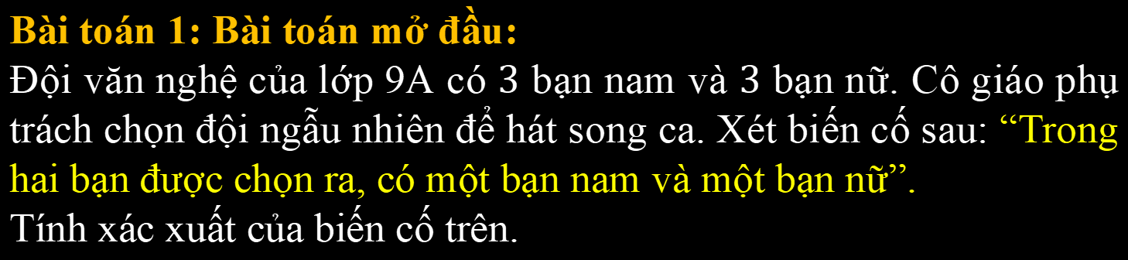
BÀI 4. PHÉP THỬ NGẪU NHIÊN VÀ KHÔNG GIAN MẪU XÁC SUẤT CỦA BIẾN CỐ
Bài toán 1: Bài toán mở đầu:
Đội văn nghệ của lớp 9A có $3$ bạn nam và $3$ bạn nữ. Cô giáo phụ trách chọn đội ngẫu nhiên để hát song ca. Xét biến cố sau: “Trong hai bạn được chọn ra, có một bạn nam và một bạn nữ”.
Tính xác xuất của biến cố trên.

Slide 27
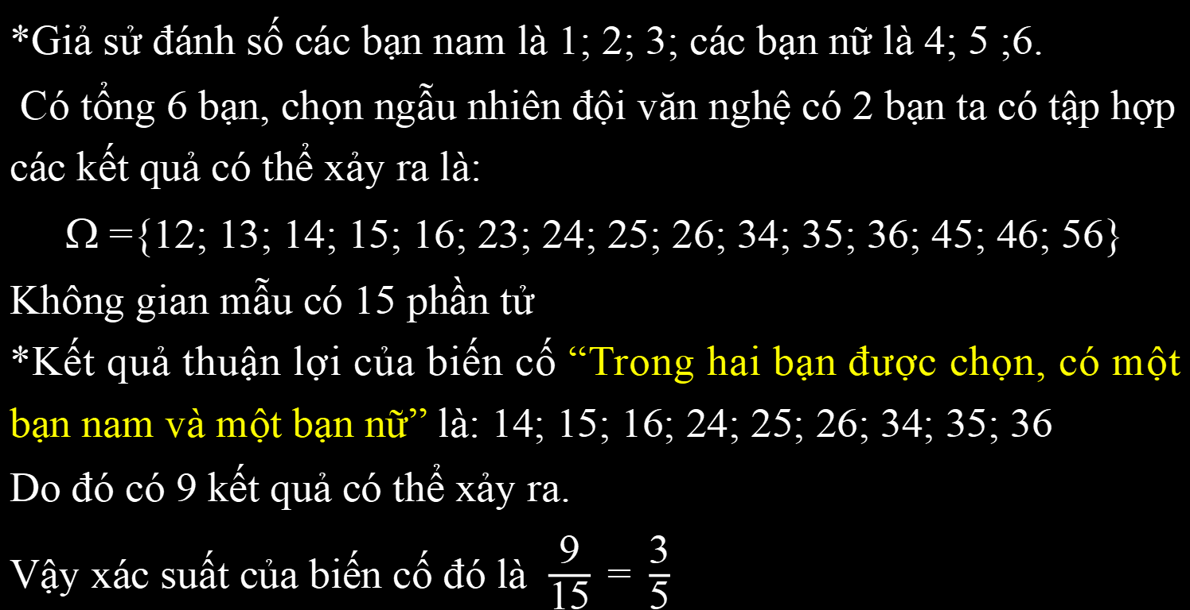
Bài giải
*Giả sử đánh số các bạn nam là $\text{1}\text{; }\text{2}\text{; }\text{3}$; các bạn nữ là $\text{4}\text{;} \text{5}\text{ ;}\text{6}$.
Có tổng $\text{6}$ bạn, chọn ngẫu nhiên đội văn nghệ có $\text{2}$ bạn ta có tập hợp các kết quả có thể xảy ra là:
$$\text{} \text{=\{}\text{12}\text{; }\text{13}\text{; }\text{14}\text{; }\text{15}\text{; }\text{16}\text{; }\text{23}\text{; }\text{24}\text{; }\text{25}\text{; }\text{26}\text{; }\text{34}\text{; }\text{35}\text{; }\text{36}\text{; }\text{45}\text{; }\text{46}\text{; }\text{56}\text{\}}$$
Không gian mẫu có $\text{15}$ phần tử
*Kết quả thuận lợi của biến cố “Trong hai bạn được chọn, có một bạn nam và một bạn nữ” là: $\text{14}\text{; }\text{15}\text{; }\text{16}\text{; }\text{24}\text{; }\text{25}\text{; }\text{26}\text{; }\text{34}\text{; }\text{35}\text{; }\text{36}$
Do đó có $\text{9}$ kết quả có thể xảy ra.
Vậy xác suất của biến cố đó là $\frac{\text{9}}{\text{15}} \text{=} \frac{\text{3}}{\text{5}}$

Slide 28

BÀI 4. PHÉP THỬ NGẪU NHIÊN VÀ KHÔNG GIAN MẪU XÁC SUẤT CỦA BIẾN CỐ
Bài toán 2: Cho hai túi I và II, mỗi túi chứa $\text{3}$ viên bi giống nhau cùng khối lượng, cùng loại được ghi các số $\text{2}\text{;}\text{3}\text{;}\text{7}$. Hai viên bi khác nhau được ghi hai số khác nhau. Lấy ngẫu nhiên mỗi túi ra một viên bi và ghép thành số có hai chữ số. Số lấy ra từ túi I là chữ số hàng chục.
Tính xác suất của các biến cố sau:
a. A: “Số tạo thành chia hết cho $\text{4}$”
b. B: “Số tạo thành là số nguyên tố”

Slide 29
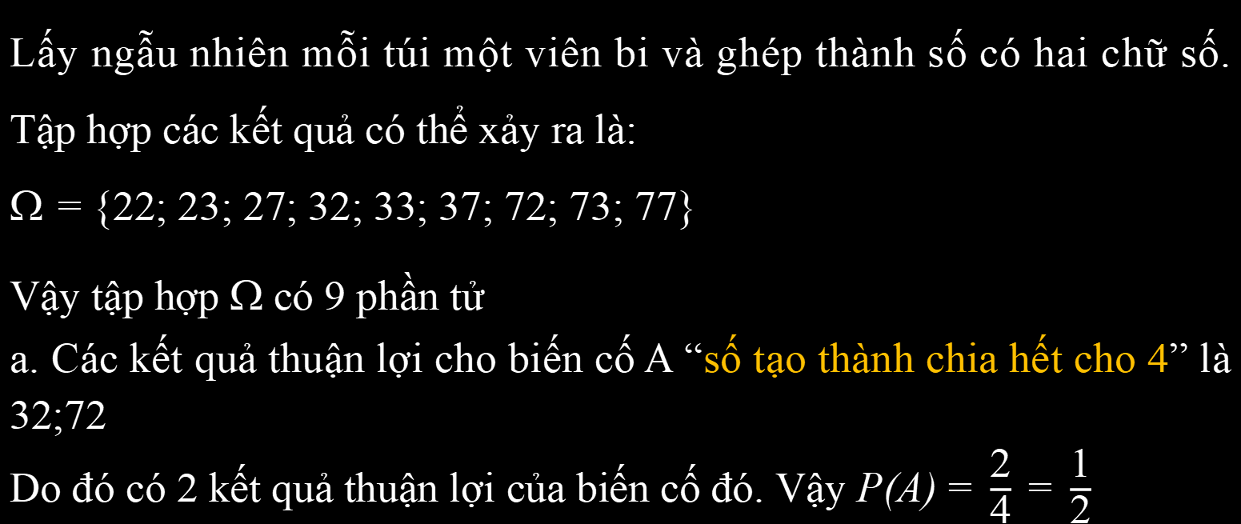
Bài giải
Lấy ngẫu nhiên mỗi túi một viên bi và ghép thành số có hai chữ số. Tập hợp các kết quả có thể xảy ra là:
= {22; 23; 27; 32; 33; 37; 72; 73; 77}
Vậy tập hợp $\text{}$ có $\text{9}$ phần tử
a. Các kết quả thuận lợi cho biến cố A “số tạo thành chia hết cho $\text{4}$” là $\text{32}\text{;}\text{72}$
Do đó có $\text{2}$ kết quả thuận lợi của biến cố đó. Vậy $\text{P}\text{(}\text{A}\text{)} \text{=} \frac{\text{2}}{\text{4}} \text{=} \frac{\text{1}}{\text{2}}$

Slide 30

Bài giải
Lấy ngẫu nhiên mỗi túi một viên bi và ghép thành số có hai chữ số. Tập hợp các kết quả có thể xảy ra là:
= {22; 23; 27; 32; 33; 37; 72; 73; 77}
Vậy tập hợp $\text{}$ có $\text{9}$ phần tử
b. Các kết quả thuận lợi cho biến cố B“số tạo thành là số nguyên tố” là 2$\text{3}\text{;}\text{37}\text{;}\text{73}$
Do đó có $\text{3}$ kết quả thuận lợi cho biến cố đó. Vậy $\text{P}\text{(}\text{B}\text{)} \text{= }\frac{\text{3}}{\text{4}}$

Slide 31

HƯỚNG DẪN VỀ NHÀ
- Xem lại các bài tập đã làm
Chuẩn bị trước bài tập 4, 5, 6-sgk/39

Slide 32


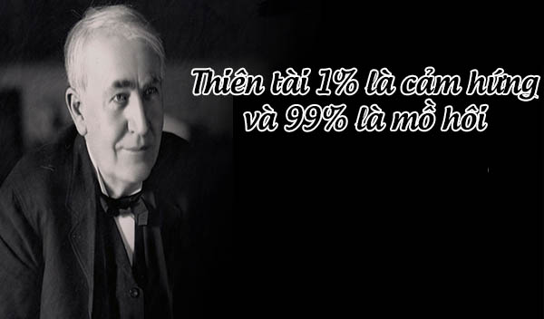
CHÀO TẠM BIỆT
VÀ CHÚC CÁC CON HỌC TỐT!

